Slide 1
אריק איינשטיין
מדינת ישראל נפרדת
ועצובה ממותו של
אריק איינשטיין

Slide 2
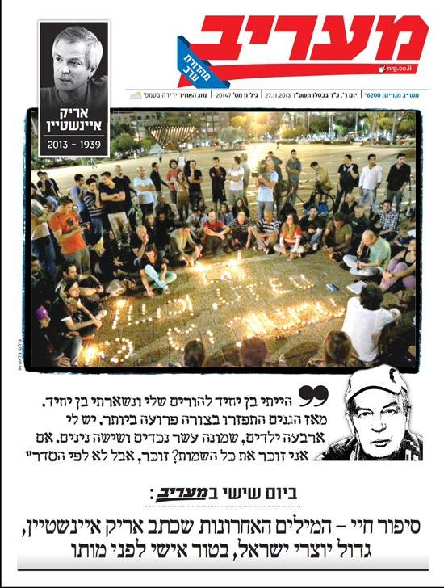

Slide 3
משימה בצוותים
בית נוסף לשיר
משימה בצוותים
מלמדים שיר
משימה בצוותים
יוצרים שיר
משימה בצוותים
אני ואתה
משימה בצוותים
מיהו אריק אינשטיין
משימה אישית
שבת בבוקר יום יפה

Slide 4
אוהב להיות בבית
אריק איינשטיין
מילים: אריק איינשטיין
לחן: מיקי גבריאלוב
אקורדים
יש אנשים שמטפסים על הרים
יש אנשים שצונחים מגבהים
יש אנשים שרוכבים על סוסים
ויש כאלה שגומאים מרחקים
אבל אני אוהב להיות בבית
עם התה והלימון והספרים הישנים
כן, אני אוהב להיות בבית
עם אותה האהובה ועם אותם ההרגלים
אוהב להיות בבית
משימה בצוותים
בית נוסף לשיר
יש אנשים שצדים נמרים
יש אנשים שדולים פנינים
יש אנשים שבונים מגדלים
ויש כאלה שצמים חודשים
אבל אני...
יש אנשים שתמיד מחפשים
יש אנשים שתמיד מגלים
יש אנשים שהולכים בגדול
לא מוותרים ורוצים את הכל
אבל אני...

Slide 5
משימה אישית
שבת בבית שלי
כתיבה או פרזנטציה
שבת בבוקר
אריק איינשטיין
מילים: תרצה אתר
שבת בבוקר! יום יפה,
אמא שותה המון קפה,
אבא קורא המון עיתון (המון עיתון)
ולי יקנו המון בלון.
אפשר ללכת לירקון, לשוט שם בסירה,
או לטייל עד סוף הרחוב ולשוב בחזרה,
אפשר לקטוף פרחים, כאלה שלא אסור,
ואפשר ללכת עד הגן ולראות שהוא סגור.

Slide 6
אני ואתה
אריק איינשטיין
מילים: אריק איינשטיין
אני ואתה נשנה את העולם,
אני ואתה אז יבואו כבר כולם,
אמרו את זה קודם לפני,
לא משנה - אני ואתה נשנה את העולם.
אני ואתה ננסה מהתחלה,
יהיה לנו רע, אין דבר זה לא נורא,
אמרו את זה קודם לפני,
זה לא משנה - אני ואתה נשנה את העולם.
משימה בצוותים
אני ואתה
נשנה את העולם
אני ואתה נשנה את העולם,
אני ואתה אז יבואו כבר כולם,
אמרו את זה קודם לפני,
לא משנה - אני ואתה נשנה את העולם.

Slide 7
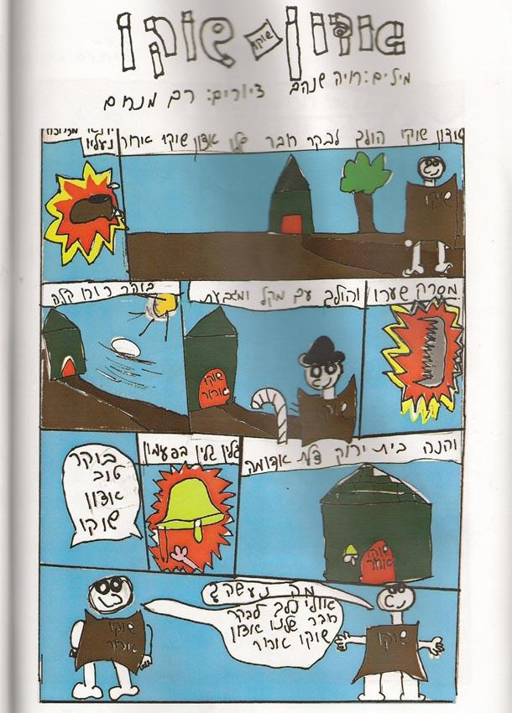
אדון שוקו
אריק איינשטיין
מילים: חיה שנהב
אדון שוקו הולך לבקר
חבר שלו, אדון שוקו אחר.
הוא מצחצח נעליו, מסרק שערו,
והולך עם מקל ומגבעת.
בוקר. רוח קלה.
והנה -
בית ירוק, דלת אדומה,
גלין גלין, גלין בפעמון.
"בוקר טוב, אדון שוקו."
"בוקר טוב, אדון שוקו."
"מה נעשה?"
"אולי נלך לבקר
חבר שלנו,
אדון שוקו אחר."
שוקו, שוקו
משימה בצוותים
יוצרים או מציגים שיר
שלושה אדונים שוקולדים ברחובות צועדים,
צהריים ושמש חם.
"אני עייף" אומר אדון שוקו.
"אני רעב" אומר אדון שוקו.
"אני צמא" אומר אדון שוקו.
שלושה אדונים שוקולדים צועדים למסעדה,
שלושה אדונים
יושבים סועדים סלט ומרק ופלפל ממולא.
וכבר לא ילכו לבקר
חבר שלהם,
אדון שוקו אחר.
שוקו, שוקו, שוקו
שני אדונים שוקולדים ברחובות צועדים, הולכים,
זה עם זה מדברים.
בוקר. רוח קלה.
והנה -
בית צהוב, דלת ירוקה,
גלין גלין, גלין בפעמון.
"לפני צהרים טוב."
"לפני צהרים טוב."
"מה נעשה?"
"אולי נלך לבקר
חבר שלנו,
אדון שוקו אחר."
שוקו, שוקו

Slide 8
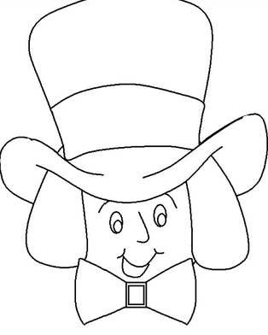
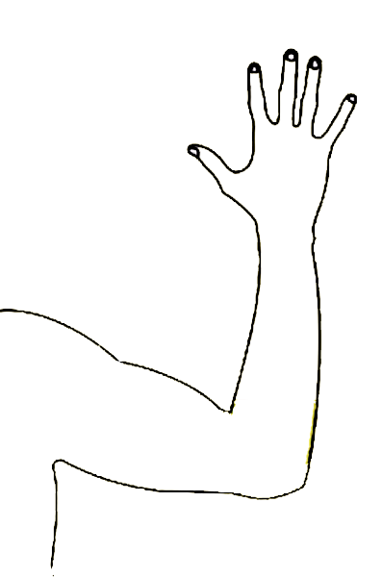
משימה בצוותים
יוצרים או מציגים שיר
שוקו

Slide 9
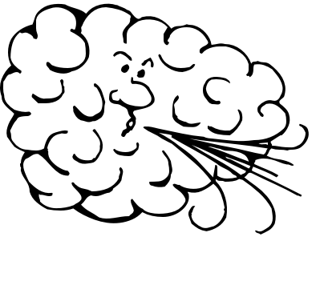
משימה בצוותים
יוצרים או מציגים שיר
רוח

Slide 10
משימה בצוותים
יוצרים או מציגים שיר
רוח
אדון שוקו

Slide 11
משימה בצוותים
יוצרים או מציגים שיר
פעמון

Slide 12
משימה בצוותים
צוות מלמד שיר
קישור למילים של כל השירים של אריק אינשטיין

